Slide 1





Slide 2
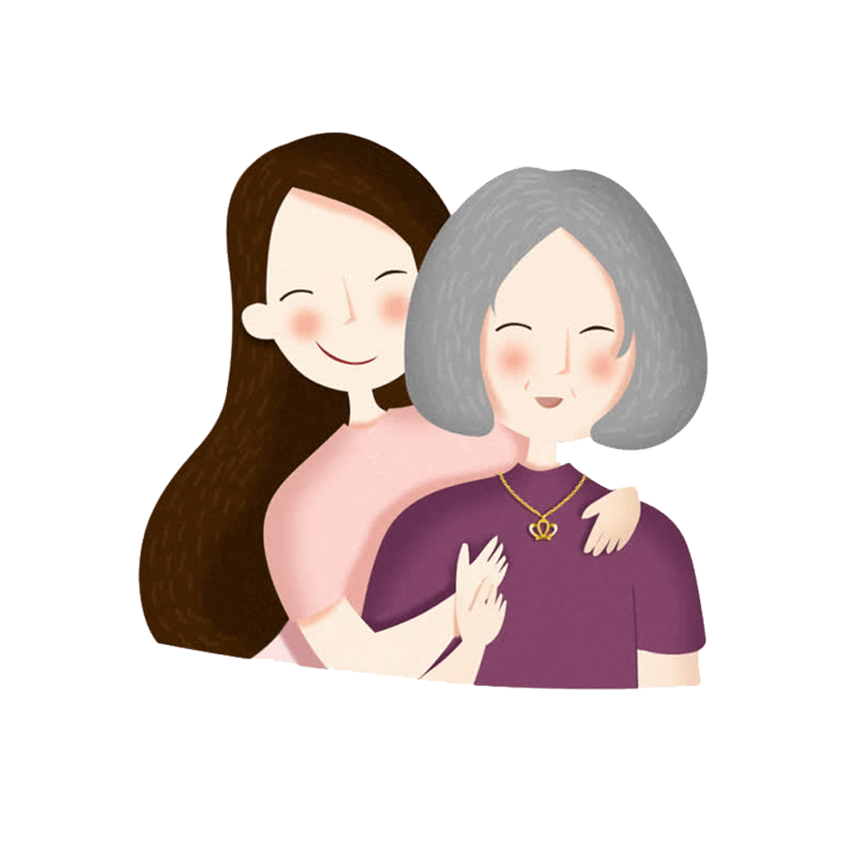


Slide 3





Nhạc nền
BẮT ĐẦU

Slide 4






“ Cô-li-a này. Hôm nay con giặt áo sơ mi và quần áo lót đi nhé!” thuộc loại câu nào:
CÂU 1
Câu kể
Âm thanh
kiểm tra đáp án
Câu khiến
Câu cảm

Slide 5
Điền dấu câu thích hợp vào ô trống sau:
“Biết bao cảnh vật sắc như hiện ra trước mắt chúng tôi bầy vuợn tinh nghịch, đàn hươu nai, những vạt cỏ đẫm sương.”
CÂU 2
Dấu chấm
Âm thanh
kiểm tra đáp án
Dấu hai chấm
Dấu phẩy

Slide 7





YÊU CẦU CẦN ĐẠT:
1
Mở rộng vốn từ về người thân
2
Nhận biết dấu hai chấm và tác dụng của dấu hai chấm
3
Biết sử dụng dấu hai chấm phù hợp khi viết câu.

Slide 8

KHÁM PHÁ

Slide 9
HOẠT ĐỘNG 1:
MRVT NGƯỜI THÂN

Slide 10


1. Tìm các từ chỉ người thân trong đoạn văn dưới đây
Bà nội của tôi là bà ngoại của em Đốm. Hai chị em tôi đều rất quý bà vì cả hai đều được bà chăm sóc từ khi mới sinh. Không phải chỉ đối với tôi và Đốm, mà sau này, em My, em Chấm ra đời, bà đều nâng niu bế ẵm từ lúc lọt lòng.
(Theo Vũ Tú Nam)
Notes:
Thiết kế: Hương Thảo – tranthao121004@gmail.com

Slide 11
1. Tìm các từ chỉ người thân trong đoạn văn dưới đây
Bà nội của tôi là bà ngoại của em Đốm. Hai chị em tôi đều rất quý bà vì cả hai đều được bà chăm sóc từ khi mới sinh. Không phải chỉ đối với tôi và Đốm, mà sau này, em My, em Chấm ra đời, bà đều nâng niu bế ẵm từ lúc lọt lòng.
(Theo Vũ Tú Nam)

Slide 12




2. Tìm thêm từ ngữ chỉ những người thân bên nội và bên ngoại.

Slide 13


Trò chơi:
Ai nhanh, ai đúng

Slide 14
Luật chơi:
Có 2 đội chơi, mỗi đội 5 bạn.
Mỗi đội lần lượt cử 1 thành viên tham gia thi với nhau tìm những từ ngữ chỉ người thân trong gia đình (Mỗi thành viên lên viết 1 từ ngữ chỉ người thân rồi về chỗ, thành viên tiếp theo trong đội lên viết).
Trong thời gian 3 phút, đội nào tìm được nhiều từ ngữ và chính xác nhất thì giành chiến thắng.
Notes:
Thiết kế: Hương Thảo – tranthao121004@gmail.com

Slide 15

Từ ngữ chỉ người thân bên nội | Từ ngữ chỉ người thân bên ngoại
bác
bác
Ông nội
Ông ngoại
cô
chú
cậu
dì
thím
mợ

Slide 16
HOẠT ĐỘNG 2:
DẤU HAI CHẤM

Slide 17

3. Nêu công dụng của dấu hai chấm trong mỗi câu sau:
Cảnh vật xung quanh tôi đều thay đổi, vì chính lòng tôi đang có sự thay đổi lớn : hôm nay tôi đi học.
Theo Thanh Tịnh
a. Để báo hiệu lời nói trực tiếp
b. Để báo hiệu phần giải thích
c. Để báo hiệu phần liệt kê
Notes:
Thiết kế: Hương Thảo – tranthao121004@gmail.com

Slide 18
4. Xác định công dụng của dấu hai chấm trong mỗi câu văn dưới đây.
Báo hiệu phần giải thích
Báo hiệu phần liệt kê
a. Trong túi vải thô của bà có đủ thứ quà, mùa nào thức nấy: nhãn tháng Sáu, na tháng Bảy, roi mùa hạ, hương sen mùa thu.
(Theo Ma Văn Kháng)
b. Hoa giấy có một đặc điểm khác với nhiều loài hoa: hoa rụng mà vẫn còn tươi nguyên.
(Theo Trần Hoài Dương)
c. Chú sóc có bộ lông khá đẹp: lưng xám nhưng bụng và chóp đuôi lại đỏ rực.
(Theo Ngô Quân Miện)

Slide 19

a. Trong túi vải thô của bà có đủ thứ quà, mùa nào thức nấy : nhãn tháng Sáu, na tháng Bảy, roi mùa hạ, hương sen mùa thu.
(Theo Ma Văn Kháng)
Báo hiệu phần liệt kê
b. Hoa giấy có một đặc điểm khác với nhiều loài hoa : hoa rụng mà vẫn còn tươi nguyên.
(Theo Trần Hoài Dương)
Báo hiệu phần giải thích
c. Chú sóc có bộ lông khá đẹp : lưng xám nhưng bụng và chóp đuôi lại đỏ rực.
(Theo Ngô Quân Miện)
Báo hiệu phần giải thích
Notes:
Thiết kế: Hương Thảo – tranthao121004@gmail.com

Slide 20
VẬN DỤNG VÀ TRẢI NGHIỆM

Slide 21
Từ ngữ chỉ người thân
Tìm từ ngữ chỉ người thân
Nội dung bài học
Nêu công dụng dấu hai chấm
Dấu hai chấm
Biết sử dụng dấu hai chấm

Slide 22



